Slide 1

স্বাগতম

Slide 2

শিক্ষক পরিচিতি
মাসুমা আকতার
সহকারি শিক্ষক
ওছখালী আলীয়া মডেল সঃ প্রাঃ বিঃ।
হাতিয়া-নোয়াখালী।

Slide 3

পাঠ পরিচিতি
শ্রেণিঃ১ম
বিষয়ঃ গণিত
পাঠ শিরোনামঃ তুলনা
পাঠ্যাংশঃ ছোট-বড়,লম্বা-খাটো।
সময়ঃ৪৫মিনিট।
তারিখঃ৯-৯-২০১২ইং।

Slide 4
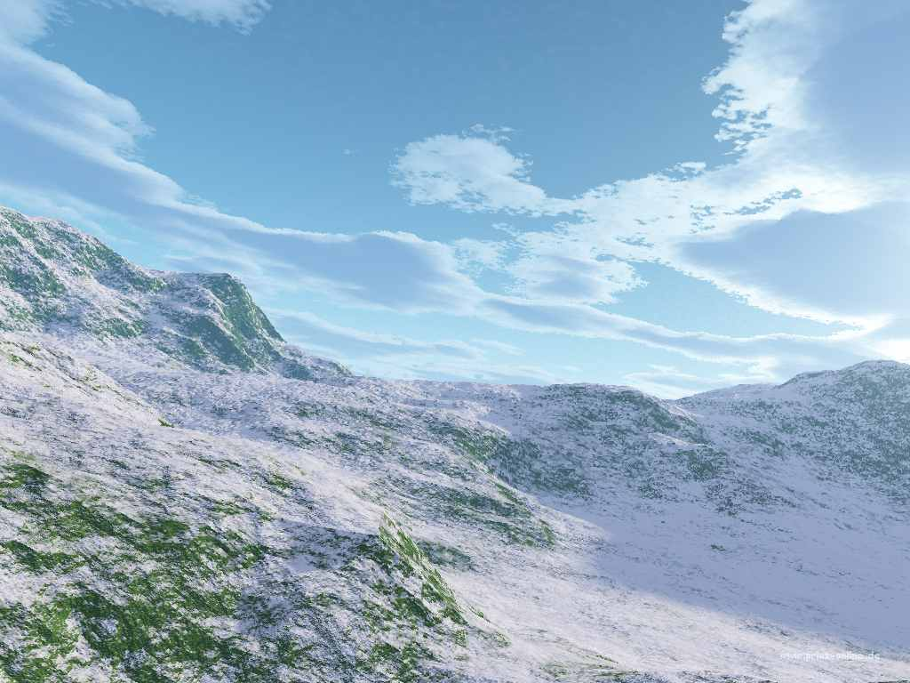
শিখনফল
শিক্ষার্থীরা ছোট-বড়,লম্বা-খাটো তুলনা করে লিখতে পারবে।

Slide 5


নিরাপদ পরিবেশ সৃষ্টিঃ
সময়ঃ৫মিনিট
ছবি

Slide 6
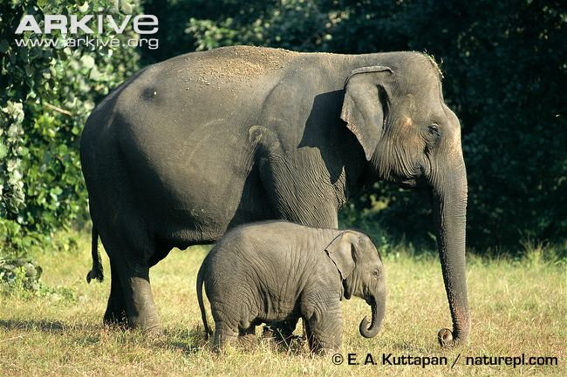
বড় হাতি ও ছোট হাতি

Slide 7

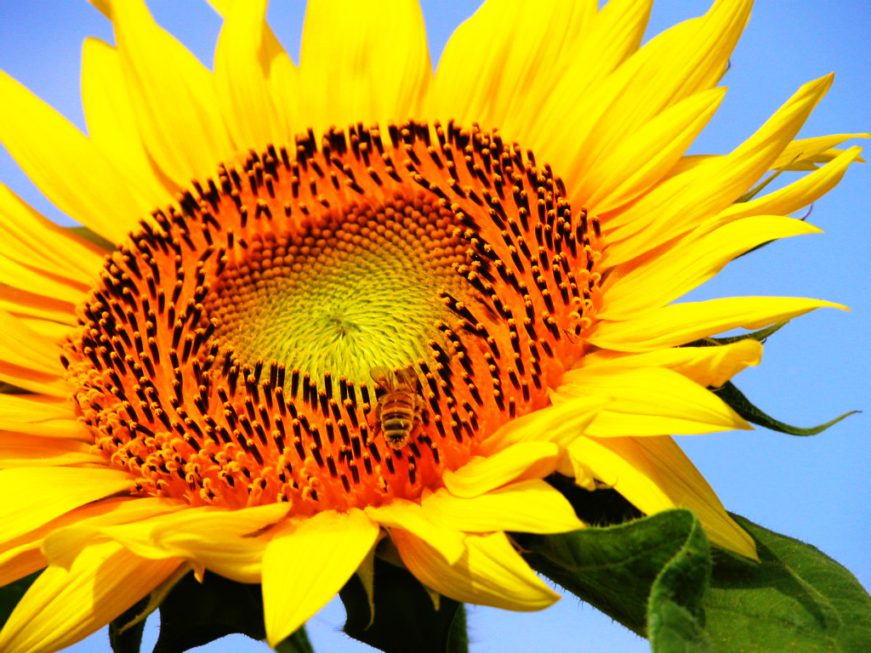
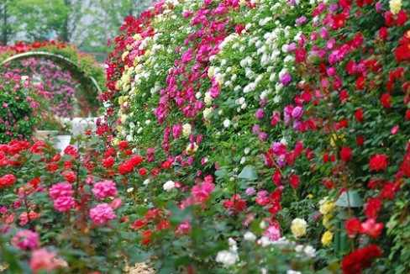
বড়ফুল
ছোটফুল

Slide 8


উপস্হাপন
সময়ঃ২০মিনিট

Slide 9


বাস্তব উপকরণ ও ছবিঃ
(গাছ, স্কেল, মানুষ, পেনসিল)

Slide 10

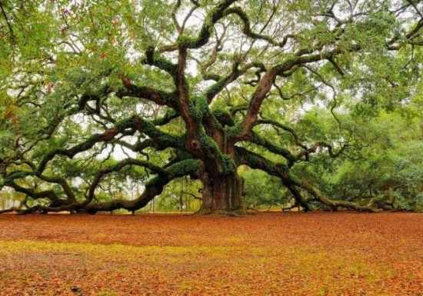
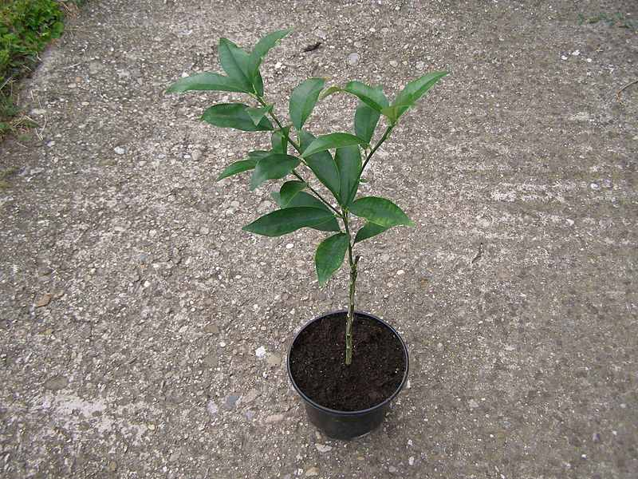
ছোট
বড়

Slide 11
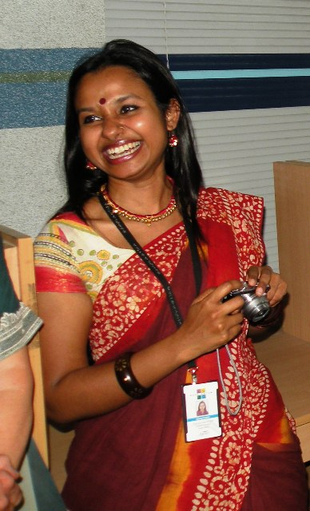
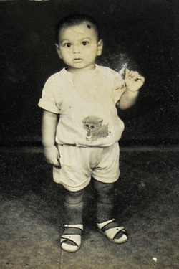
বড়
ছোট

Slide 12
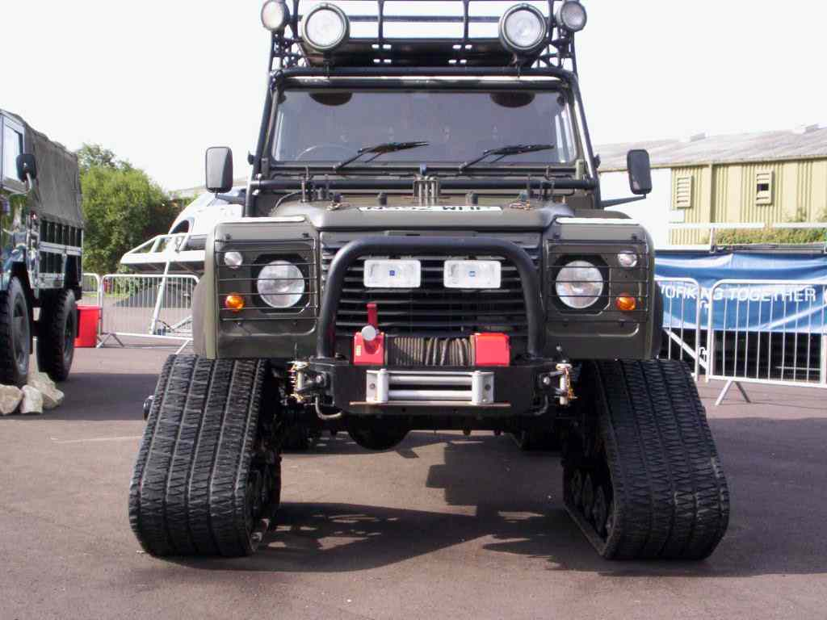
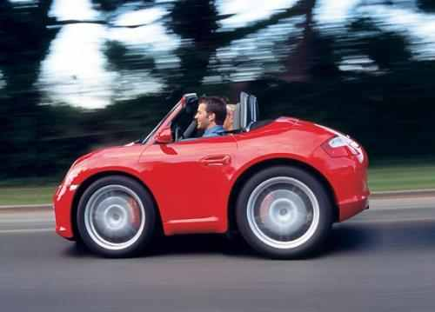
বড়
ছোট

Slide 13



লম্বা
খাটো

Slide 14

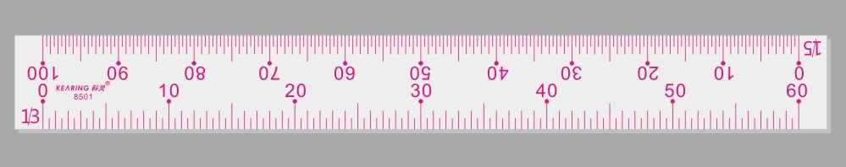
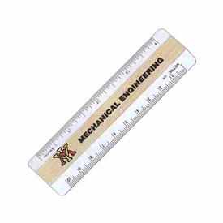
লম্বা
খাটো

Slide 15
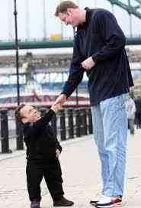
খাটো
লম্বা

Slide 16


মূল্যায়ণঃ
সময়-১৫মিনিট

Slide 17
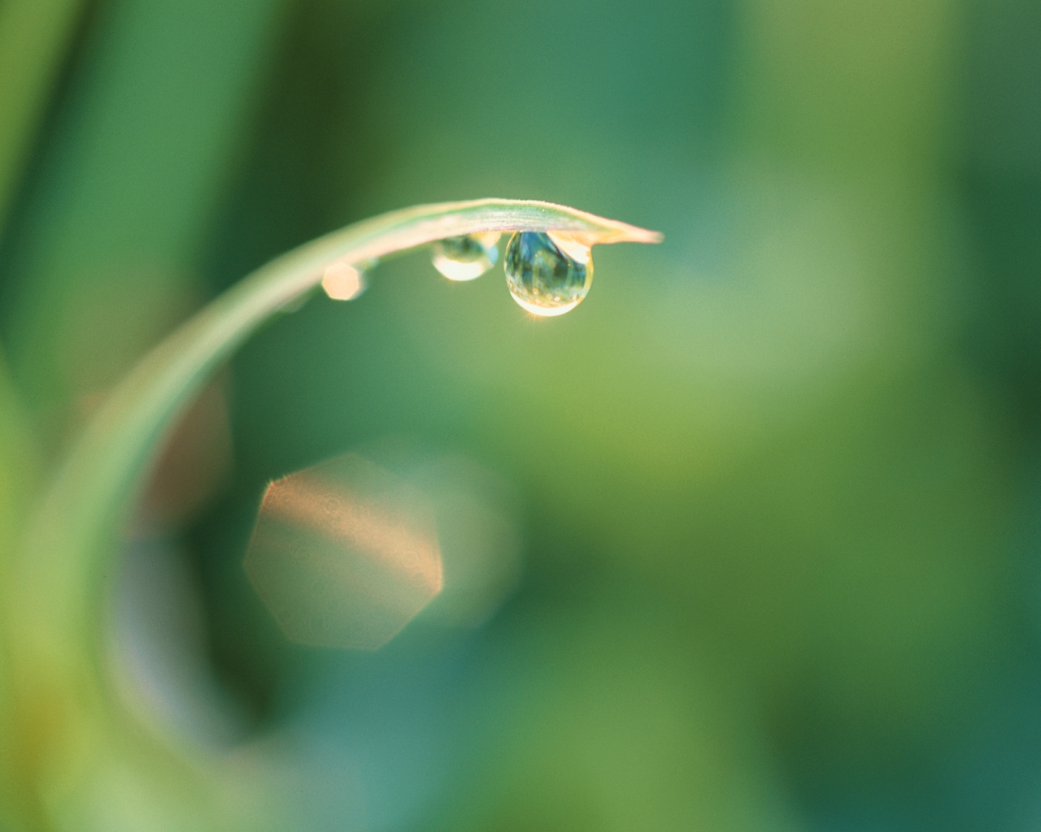


ছবি দেখে ছোট- বড়, লম্বা- খাটো লেখঃ

Slide 18

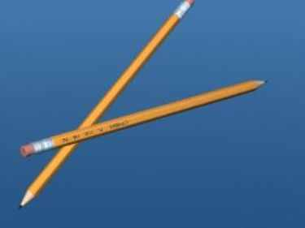

Slide 19

বিদায়

